Slide 1
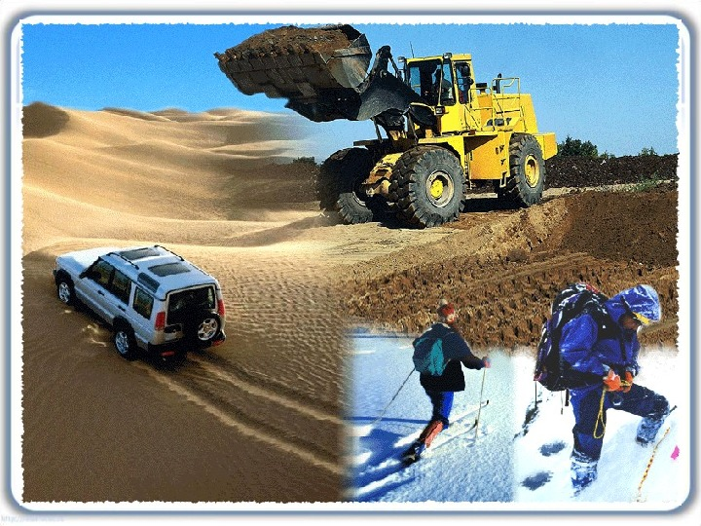
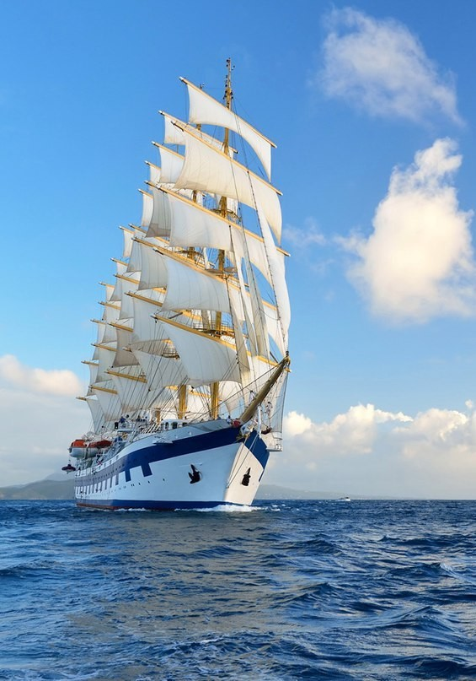

Slide 2
Тема урока
Давление в твердых телах, жидкостях и газах

Slide 4
1
Физические величины
6
5
2
4
3

Slide 5
1.давление
Физические величины
6.объем
5. плотность
2.сила Архимеда
4.вес
3.Сила тяжести

Slide 6
1.давление
Физические величины
6.объем
V
p
Па
м³
5. плотность
2.сила Архимеда
4.вес
3.Сила тяжести
ρ
Н
кг/ м³
F_{a}
P
Н
Н
F_{Т}

Slide 7
1) ρ_{ж} g V_{т}
2)ρ g h
3)m/ V 4) F/S
5) F_{Т} > F_{a}
6) F_{Т} =F_{a}
7) F_{a} > F_{Т}

Slide 8
Станция «Решение задач»
1. 100 000 000 Па или 100 000 кПа
2.824 000 Па
3. 22 м
4.5 665 000 Н

Slide 9
Станция «Гидравлические машины»
1 вариант: 1.2; 2.5; 3.3.
2 вариант: 1.3; 2.1; 3.5.

Slide 10
Станция «Работа с информацией»
1-3
2-2
3-1

Slide 11
Станция «Угадай слово»
4 – 5, 1 – 5, 2 – 6, 4 – 3, 5 – 9, 3 – 3.

Slide 12
1. манометр
2.барометр
3.ареометр
4.мензурка
5.сообщающиеся сосуды
Умение

